Slide 5
3.7. Menyaji hasil analisis tentang strategi yang telah diterapkan oleh Negara dalam mengatasi ancaman untuk membangun integrasi nasional dalam bingkai Bhinneka Tunggal Ika
Menganalisis ancaman terhadap integritas nasional
Menganalisis ancaman di bidang Ideologi, politik, ekonomi, sosial, budaya, pertahanan, dan keamanan
Menganalisis peran masyarakat untuk mengatasi berbagai ancaman dalam rangka membangun integritas nasional
Strategi mengatasi berbagai ancaman dalam membangun integrasi nasional

Slide 6
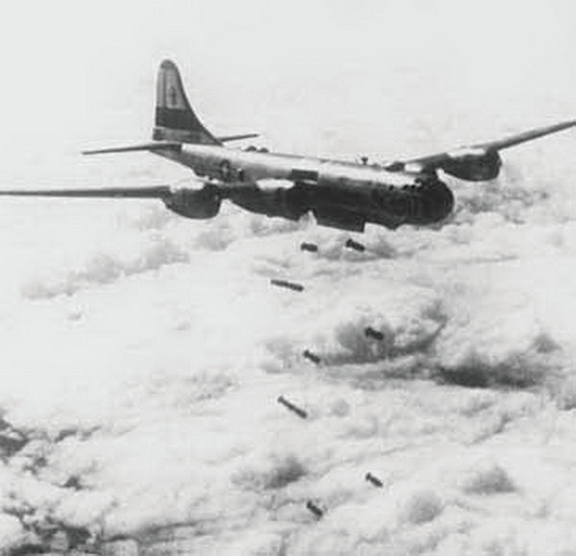
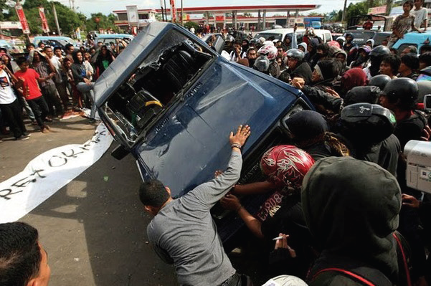

Slide 7
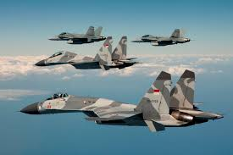

ALUTSISTA TNI

Slide 8
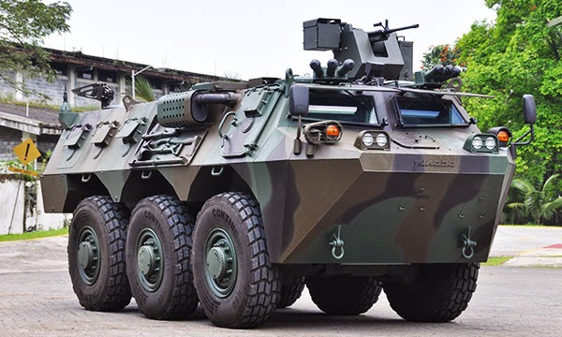
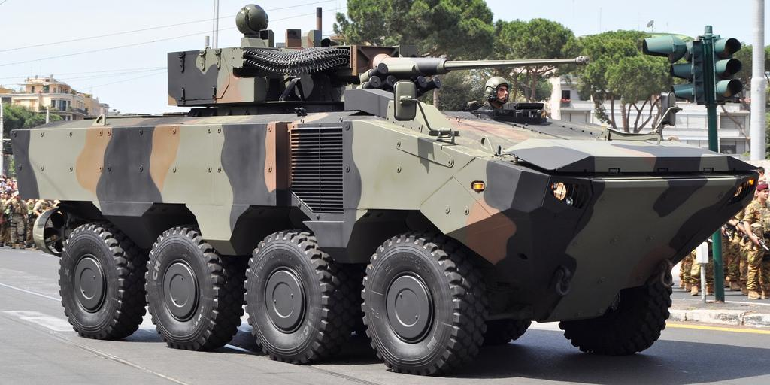

Slide 9
Aku cinta Indonesia! Kalimat itulah yang harus selalu kita gaungkan sebagai Warga Negara Indonesia. Kalimat tersebut bukan hanya untuk digaungkan, tetapi harus dibuktikan dalam kehidupan sehari-hari.. Bersyukurlah kepada Tuhan Yang Maha Esa apabila dalam diri kita, kecintaan kepada negara semakin hari semakin besar, karena itu semua merupakan anugerah Tuhan yang amat besar

Slide 10
MATERI DEBAT KELOMPOK
Ancaman di bidang Ideologi, politik, ekonomi, sosial, budaya, pertahanan, dan keamanan
(kelp 1,2,3)
Peran masyarakat untuk mengatasi berbagai ancaman dalam rangka membangun integritas nasional (Kelp 4.5 dan 6)
Strategi mengatasi berbagai ancaman dalam membangun integrasi nasional (kelp 7,8,9)
Posisikan diri mu sebagai kelompok yang Pro,Kontra atau sebagai Juri terhadap materi di atas (Kualitas materi50%,kompak=15%,Fakta=15%,solusi20%)

Slide 11
A.Memabngun integrasi nasional Kita harus memahami bahwa Indonesia memiliki 17.504 pulau, dengan 1.340 suku bangsa dan 546 bahasa, kebudayaan. Sebagai sebuah negara kepuluan yang terdiri atas banyak etnis dan budaya, Indonesia menghadapi berbagai kemungkinan adanya perpecahan yang dapat menjadi yang dapat menjadi ancaman. Oleh karena itu, bangsa Indonesia harus menanamkan konsep bahwa kemajemukan bukan sebagai penyebab terjadinya perpecahan, melainkan sebagai sarana mencapai integrasi nasional.

Slide 12
1.Konsep Integrasi Nasional bagi keutuhan bangsa dan negara Pada pasal 1 ayat 1 UUD NKRI tahun 1945 berbunyi “ Indonesia adalah negara kesatuan yang berbentuk Republik” Dalam kamus besar bahasa Indonesia, Integrasi Nasional mempunyai arti politis dan antropologis. 1.politis:berarti penyatuan berbagai kelompok budaya dan sosial dalam kesatuan wilayah nasional yang membentuk suatu identitas nasional. 2.Secara antropologis (ilmu tentang manusia masa lalu dan masa kini):berarti proses penyesusian diantara unsur-unsur kebudayaan yang berbeda sehingga mencapai suatu keserasian fungsi dalam kehidupan masyarakat.

Slide 13
Mewaspadai Ancaman terhadap Integrasi Nasional 1. Penduduk Indonesia berada diantara daerah berpenduduk padat di utara dan daerah berpenduduk jarang di selatan. 2. Ideologi Indonesia terletak antara komunisme di utara dan liberalisme di selatan. 3. Demokrasi Pancasila berada diantara demokrasi rakyat di utara (Asia daratan bagian utara) dan demokrasi liberal di selatan. 4. Ekonomi Indonesia berada diantara sistem ekonomi sosialis di utara dan sistem ekonomi kapitalis di selatan. 5. Masyarakat Indonesia berada diantara masyarakat sosialis di utara dan masyarakat individualis di selatan. 6. Kebudayaan Indonesia diantara kebuadayaan timur di utara dan kebudayaan barat di selatan.

Slide 14
Jenis dan komponen pertahanan Pertahanan negara adalah segala upaya pertahanan yang bersifat semesta dengan mengikut sertakan seluruh warga negara dalam usaha pertahanan negara. a.Komponen utama adalah TNI yang siap melaksanakan tugas-tugas pertahanan b.Komponen cadangan “sumber daya nasional” yang sudah siap di kerahkan melalui mobilisasi guna memperbesar dan memperkuat kekuatan dan kemampuan komponen utama. c.Komponen pendukung “sumber daya nasional” yang di gunakan untuk meningkatkan kekuatan dan kemampuan komponen utama dan komponen cadangan

Slide 15
Komponen pendukung terdiri dari lima segmen yaitu: 1)Para militer a.Polisi (Brimob) Polri, b.Sat PP, c.Linmas/Hansip, d. Satpam,e.Resimen Mahasiswa (Menwa), f.Organisasi kepemudaan, g.Organisasi bela diri,h. Satgas (partai) 2)Tenaga ahli/profesi Sumber daya manusia sesuai keahlian atau berdasarkan profesi 3)Industri Semua industri yang dapat di manfaatkan untuk mendukung kekuatan utama dan kekuatan cadangan 4)Sumber daya alam/buatan sarana dan prasarana 5)Sumber daya manusia

Slide 16
Bentuk-bentuk ancaman 1. Ancaman Militer Ancaman militer berkaitan ancaman di bidang pertahanan dan keamanan. Ancaman militer adalah ancaman yang menggunakan kekuatan bersenjata dan terorganisasi yang dinilai mempunyai kemampuan membahayakan kedaulatan negara, keutuhan wilayah, dan keselamatan segenap bangsa. Ancaman militer dapat berupa agresi/invasi, pelanggaran wilayah, pemberontakan bersenjata, sabotase, spionase, aksi teror bersenjata, dan ancaman keamanan laut dan udara.

Slide 17
1)Konflik wilayah perbatasan dan keamanan pulau-pulau kecil terluar Indonesia adalah negara kepulauan yang berbatasan dengan beberapa Negara antara lain Singapura,Malaysia,Filipina,Palau,Papua Nugini,Timur leste,India, dan Thailand. Oleh karena itu sangat di munginkan terjadinya konflik perbatasan antarnegara. Indonesia dengan malaysia pernah terlibat konflik perbatasan. Pada saat terjadi sengketa di wilayah pulau Sipadan dan ligitan.

Slide 18
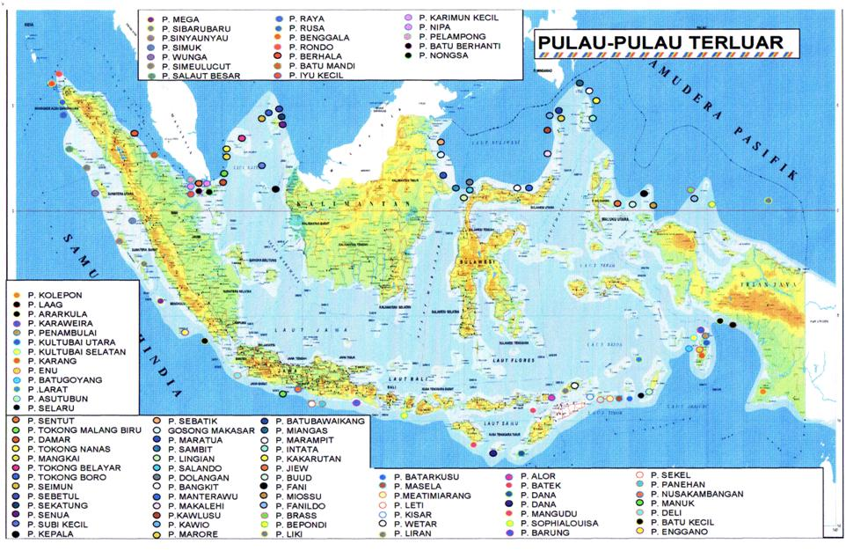

Slide 19
2.Terorisme Merupakan kejahatan kemanusian dan merupakan salah satu ancaman serius terhadap kedaulatan setiap negara. Hal karena terorisme merupakan kejahatan bersifat internasional dan menimbulkan bahaya terhadap kemanan, perdamian dunia, serta merugikan kesejahteraan masyarakat. aksi terorisme bisa di latarbelakangi oleh adanya kekecewaan kepada negara, sistem penyelenggaraan negara ideologi yang di gunakan negara. Atau kegagalan negara memberikan hak-hak dasar kepada warga negaranya.

Slide 20
3.Agresi militer Segala bentuk perilaku yang di maksudkan untuk menyakiti orang lain secara fisik maupun material. Agresi militer dari suatu negara merupakan jenis ancaman yang di tempatkan paling utama dalam pengolongan ancaman yang membahayakan atau megancam kedaulatan negara. Keutuhan wilayah dan keselamatan segenap bangsa Indonesia. Penempatan agresi pada tingkat paling tinggi berdasarkan eksistensi kedaulatan, keutuhan wilayah Negara dan keselamatan bangsa.

Slide 21
4.Radikalisme Radikalisme adalah paham atau aliran yang mengiginkan perubahan atau pembaharuan sosial dan politik dengan cara kekerasan atau radikal. Radikalisme di tandai sbb: 1)Radikalisme merupakan respon terhadap kondisi yang sedang berlangsung. Respon tesebut muncul dalam bentuk evaluasi, penolakan atau bahkan perlawanan.

Slide 22
2. Ancaman Non-Militer Ancaman non-militer pada hakikatnya ancaman yang menggunakan faktor-faktor non-militer dinilai mempunyai kemampuan yang membahayakan kedaulatan negara, kepribadian bangsa, keutuhan wilayah negara, dan keselamatan segenap bangsa. Ancaman ini salah satunya disebabkan oleh pengaruh negatif dari globalisasi. Globalisasi yang menghilangkan sekat atau batas pergaulan antar bangsa secara disadari ataupun tidak telah memberikan dampak negatif yang kemudian menjadi ancaman bagi keutuhan sebuah negara, termasuk Indonesia. Ancaman non-militer diantaranya dapat berdimensi ideologi, politik, ekonomi dan sosial budaya.

Slide 23
a. Ancaman di Bidang Ideologi Secara umum Indonesia menolak dengan tegas paham komunis dan zionis (zion bukit di yerusalem gerakan nasional orang yahudi dan budaya yahudi yang mendukung terciptanya sebuah tanah air yahudi diwilayah yang di definisikan sebagai tanah israel). Akibat dari penolakan tersebut, tentu saja pengaruh dari negara-negara komunis dapat dikatakan tidak dirasakan oleh bangsa Indonesia, kalaupun ada pengaruh tersebut sangat kecil ukurannya. Akan tetapi, meskipun demikian bukan berarti bangsa Indonesia terbebas dari pengaruh paham lainnya, misalnya pengaruh liberalisme.

Slide 24
Saat ini kehidupan masyarakat Indonesia cenderung mengarah pada kehidupan liberal yang menekankan pada aspek kebebasan individual. Sebenarnya liberalisme yang disokong oleh Amerika Serikat tidak hanya mempengaruhi bangsa Indonesia, akan tetapi hampir semua negara di dunia.

Slide 25
b. Ancaman di Bidang Politik Ancaman di bidang politik dapat bersumber dari luar negeri maupun dalam negeri. Dari luar negeri, ancaman di bidang politik dilakukan oleh suatu negara dengan melakukan tekanan politik terhadap Indonesia. Intimidasi, provokasi, atau blokade politik merupakan bentuk ancaman non-militer berdimensi politik yang sering kali digunakan oleh pihak-pihak lain untuk menekan negara lain.

Slide 26
Lanjutannya Ancaman yang berdimensi politik yang bersumber dari dalam negeri dapat berupa penggunaan kekuatan berupa pengerahan massa untuk menumbangkan suatu pemerintahan yang berkuasa, atau menggalang kekuatan politik untuk melemahkan kekuasaan pemerintah.

Slide 27
c.Ekonomi Adapun pengaruh negatif globalisasi ekonomi yang dapat menjadi ancaman kedaulatan Indonesia khususnya dalam bidang ekonomi diantaranya: 1) Indonesia akan dibanjiri oleh barang-barang dari luar seiring dengan adanya perdagangan bebas yang tidak mengenal adanya batas-batas negara. 2)Cepat atau lambat perekonomian negara kita akan dikuasai olehpihak asing, seiring dengan semakin mudahnya orang asing menanamkan modalnya diIndonesia, yang pada akhirnya mereka dapat mendikte atau menekan pemerintah atau bangsa kita. Dengan demikian bangsa kita akan dijajah secara ekonomi oleh negara investor.

Slide 28
3.Timbulnya kesenjangan sosial yang tajam sebagai akibat dari adanya persaingan bebas 4. Sektor-sektor ekonomi rakyat yang diberikan subsidi semakin berkurang, koperasi semakin sulit berkembang dan penyerapan tenaga kerja dengan pola padat karya semakin ditinggalkan, sehingga angka pengangguran dan kemiskinan susah dikendalikan.

Slide 29
d. Ancaman di Bidang Sosial Budaya Ancaman yang berdimensi sosial budaya dapat dibedakan atas ancaman dari dalam, dan ancaman dari luar. Ancaman dari dalam didorong oleh isu-isu kemiskinan, kebodohan, keterbelakangan, dan ketidakadilan. Isu tersebut menjadi titik pangkal timbulnya permasalahan, seperti separatisme, terorisme, kekerasan, dan bencana akibat perbuatan manusia. Isu tersebut akan mengancam persatuan dan kesatuan bangsa, nasionalisme, dan patriotisme. Ancaman dari luar timbul sebagai akibat dari pengaruh negatif globalisasi, diantaranya adalah: 1) Munculnya gaya hidup konsumtif dan selalu mengkonsumsi barang-barang dari luar negeri.

Slide 30
Lanjutan 2. Munculnya sifat hedonisme, yaitu kenikmatan pribadi dianggap sebagai suatu nilai hidup tertinggi. Hal ini membuat manusia suka memaksakan diri untuk mencapai kepuasan dan kenikmatan pribadinya tersebut, meskipun harus melanggar norma-norma yang berlaku di masyarakat. Seperti mabukmabukan, pergaulan bebas, foya-foya dan sebagainy 3. Adanya sikap individualisme, yaitu sikap selalu mementingkan diri sendiri serta memandang orang lain itu tidak ada dan tidak bermakna.

Slide 31
4. Munculnya gejala westernisasi, yaitu gaya hidup yang selalu berorientasi kepada budaya barat tanpa diseleksi terlebih dahulu, seperti meniru model pakain yang biasa dipakai orang-orang barat yang sebenarnya bertentangan dengan nilai dan norma-norma yang berlaku misalnya memakai rok mini, lelaki memakai anting-anting dan sebagainya. 5. Semakin memudarnya semangat gotong royong, solidaritas, kepedulian dan kesetiakawanan sosial. 6) Semakin lunturnya nilai-nilai keagamaan dalam kehidupan bermasyarakat.

Slide 32
B. Strategi dalam Mengatasi Berbagai Ancaman Dalam Membangun Integrasi Nasional 1. Strategi dalam Mengatasi Ancaman Militer Ancaman militer akan sangat berbahaya apabila tidak diatasi. Oleh karena itu, harus diterapkan startegi yang tepat untuk mengatasinya. UUD Negara Republik Indonesia Tahun 1945 telah mengatur strategi pertahanan dan keamanan bangsa Indonesia dalam mengatasi ancaman militer tersebut. Pasal 30 ayat (1) sampai (5) UUD Negara Republik Indonesia Tahun 1945 yang menyatakan bahwa: (1) Tiap-tiap warga negara berhak dan wajib ikut serta dalam usaha pertahanan dan keamanan negara.

Slide 33
(2) Usaha pertahanan dan keamanan negara dilaksanakan melalui sistem pertahanan dan keamanan rakyat semesta oleh Tentara Nasional Indonesia dan Kepolisian Negara Indonesia Republik Indonesia, sebagai kekuatan utama, dan rakyat, sebagai kekuatan pendukung. (3) Tentara Nasional Indonesia terdiri atas Angkatan Darat, Angkatan Laut dan Angkatan Udara sebagai alat negara bertugas mempertahankan, melindungi, dan memelihara keutuhan dan kedaulatan negara. (4) Kepolisian Negara Republik Indonesia sebagai alat negara yang menjaga kemanan dan ketertiban masyarakat bertugas melindungi, mengayomi, melayani masyarakat, serta menegakkan hukum.

Slide 34
Sistem pertahanan dan keamanan negara yang bersifat semesta bercirikan: a. Kerakyatan, yaitu orientasi pertahanan dan kemanan negara diabdikan oleh dan untuk kepentingan seluruh rakyat. b. Kesemestaan, yaitu seluruh sumber daya nasional didayagunakan bagi upaya pertahanan. c. Kewilayahan, yaitu gelar kekuatan pertahanan dilaksanakan secara menyebar di seluruh wilayah Negara Kesatuan Republik Indonesia, sesuai dengan kondisi geografis sebagai negara kepulauan.

Slide 35
2. Strategi dalam Mengatasi Ancaman Non-Militer Seperti yang diungkapkan pada bagian sebelumnya, bahwa globalisasi telah berpengaruh kepada semua bidang kehidupan, diantaranya dalam bidang politik, ekonomi, sosial budaya serta pertahanan dan keamanan. Hal tersebut membawa dampak bahwa ancaman yang dihadapi oleh Bangsa Indonesia dalam membangun integrasi nasional tidak hanya bersifat militer, tetapi ancaman non-militer pun tidak kalah bahanya.

Slide 36
a. Strategi Mengatasi Ancaman di Bidang Ideologi dan Politik Ada empat hal yang selalu dikedepankan oleh globalisasi dalam bidang ideologi dan politik, yaitu demokratisasi, kebebasan, keterbukaan dan hak asasi manusia Bangsa Indonesia harus mempu menunjukkan eksistensinya sebagai negara yang kuat dan mandiri, namun tidak meninggalkan kemitraan dan kerjasama dengan negara-negara lain dalam hubungan yang seimbang, saling menguntungkan, saling menghormati dan menghargai hak dan kewajiban masing-masing

Slide 37
Lanjutannya Untuk mencapai hal tersebut, bangsa Indonesia harus segera mewujudkan hal-hal sebagai berikut: 1) Mengembangkan demokrasi politik. 2) Mengaktifkan masyarakat sipil dalam arena politik. 3) Mengadakan reformasi lembaga-lembaga politik agar menjalankan fungsi dan peranannya secara baik dan benar. 4) Memperkuat kepercayaan rakyat dengan cara menegakkan pemerintahan yang bersih dan berwibawa. 5) Menegakkan supremasi hukum. 6) Memperkuat posisi Indonesia dalam kancah politik internasional.

Slide 38
b. Strategi Mengatasi Ancaman di Bidang Ekonomi Sebenarnya sebelum menyentuh bidang politik, globalisasi lebih dahulu terjadi pada bidang ekonomi Kenyataan yang terjadi, globalisasi ekonomi lebih dikendalikan oleh negaranegara maju. Sementara negara-negara berkembang kurang diberi ruang dan kesempatan untuk memperkuat perekonomiannya. Negara-negara berkembang semacam Indonesia lebih sering dijadikan objek yang hanya bertugas melaksanakan keinginan-keinginan negara maju. Keberadaan lembaga-lembaga ekonomi dunia seperti IMF (International Monetary Fund), Bank Dunia (World Bank) dan WTO (World Trade Organization) belum sepenuhnya memihak kepentingan negaranegara berkembang

Slide 39
Sistem ekonomi kerakyatan merupakan senjata ampuh untuk melumpuhkan ancaman di bidang ekonomi dan memperkuat kemandirian bangsa kita dalam semua hal. Untuk mewujudkan hal tersebut, perlu kiranya segera diwujudkan hal-hal di bawah ini: 1) Sistem ekonomi dikembangkan untuk memperkuat produksi domestik (bersifat rumah tangga) untuk pasar dalam negeri, sehingga memperkuat perekonomian rakyat. 2) Pertanian dijadikan prioritas utama, karena mayoritas penduduk Indonesia bermata pencaharian sebagai petani. Industri-industri haruslah menggunakan bahan baku dari dalam negeri, sehingga tidak tergantung impor dari luar negeri.

Slide 40
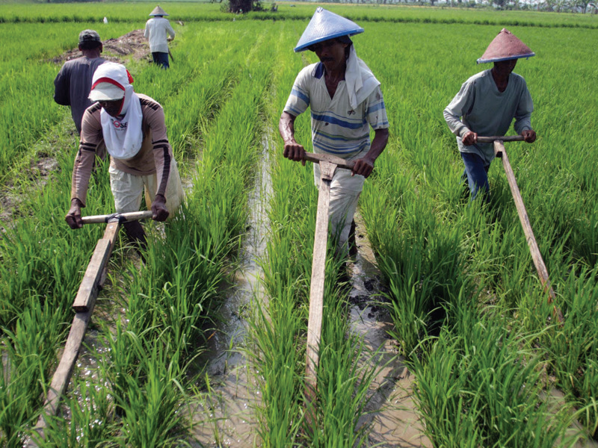

Slide 41
Peran serta masyarakat untuk mengatasi berbagai ancaman dalam membangun integrasi nasional sbb: 1.tidak membeda-bedakan keberagaman seperti suku atau derah. 2.menjalankan ibadah sesusai dengan keyakinan dan agama yang di anutnya 3.membangun kesadaran akan pentingnya integrasi nasional 4.melakukan gotong-royong dalam rangka peningkatan kesadaran bermasy,berbangsa dan bernegara. 5.merawat dan memlihara lingkungan bersama-sama dengan baik.

